Slide 1

Самые вредные
достижения цивилизации рядом с нами
Постовалова Екатерина
8 «Б» класс МБОУ «СОШ № 5» г. Нижняя Салда Свердловской области
Руководитель: Кокшарова Наталья Владимировна

Slide 2
Целью данного исследования стало выявление самых вредных достижений цивилизации.
Реализация поставленной цели представляется возможной посредством решения следующих задач:
1. Изучить литературу, статистические данные по данному вопросу.
2. Представить основные сведения о вреде достижений цивилизации.
3. Проанализировать результаты анкетирования и интервьюирования.
4. Разработать методические материалы (памятка, открытое письмо).

Slide 3
Объектом исследования являются учащиеся 7 - 11 классов муниципального бюджетного общеобразовательного учреждения «Средняя общеобразовательная школа № 5» города Нижняя Салда.
Предметом исследования стали такие достижения цивилизации, как мобильная связь телевидение, клонирование, пластическая хирургия, кредиты, генно-модифицированные продукты, персональный компьютер, интернет, автомобили, ядерная / атомная энергетика, памперсы и другие.

Slide 4
Методы исследования: анкетирование и интервьюирование, количественный и качественный анализ данных исследования.
Опытная база исследования: Муниципальное бюджетное общеобразовательное учреждение «Средняя общеобразовательная школа № 5» города Нижняя Салда.
Исследование проводилось в форме письменного анкетирования.

Slide 5
Какие достижения цивилизации Вы считаете самыми вредными?
(выберите не более трёх ответов)

Slide 6
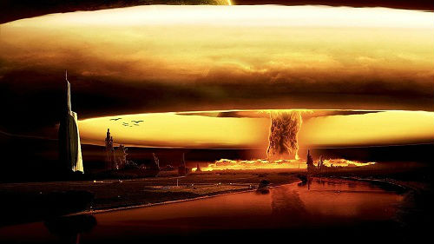

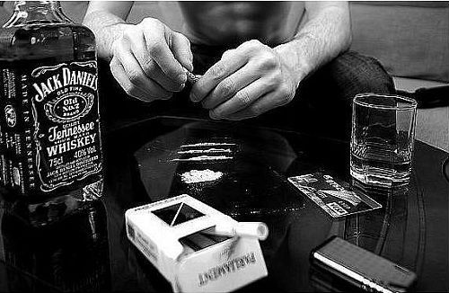


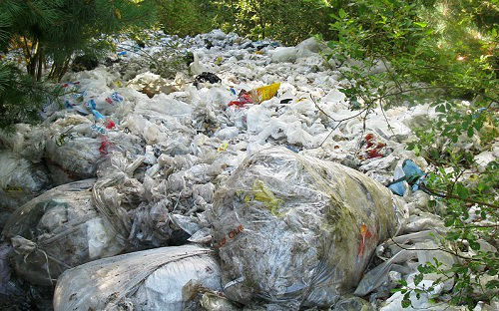
Ядерное оружие
Химические удобрения
Зависимости
Добыча нефти
Атомная энергетика
Полиэтилен

Slide 7
Почему опрашиваемые не отметили различные гаджеты (мобильный телефон, компьютер, план-шет и т.п.)? Можно ли считать их безвредными?

Slide 8
Мобильный телефон
«Добровольное облучение мозга микроволнами от мобильного телефона - это самый крупный биологический эксперимент над человеком»
Шведский нейрохирург, профессор Лэйф Сэлфорд

Slide 9
Сколько времени в день вы тратите на разговоры по телефону?

Slide 12
Компьютер и Интернет

Slide 18
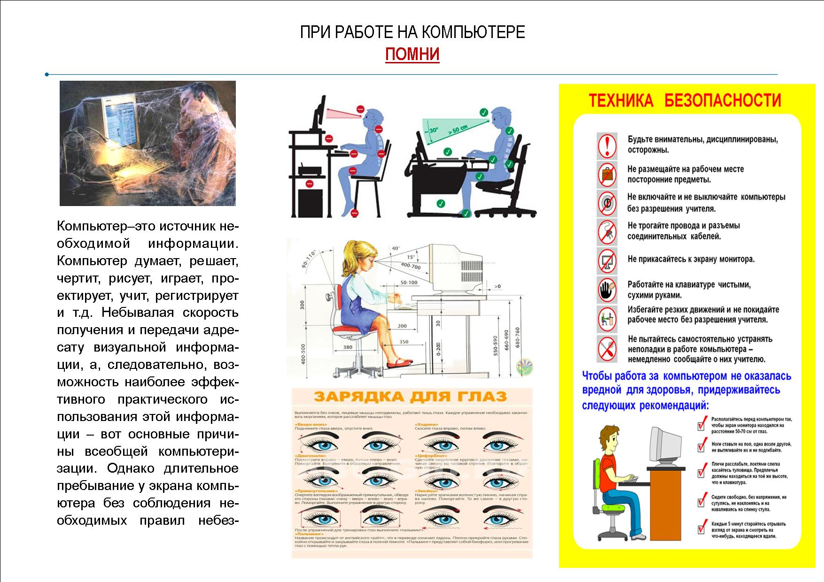
Памятка

Slide 19
Какие телеканалы ты предпочитаешь смотреть?

Slide 20
Открытое письмо родителям
Чтобы телевидение не навредило…
Еще одно изобретение человечества, которое в последнее время все чаще и чаще подвергается критике и, в первую очередь, не из-за вредного влияния на здоровье человека, а как фактор, влияющий на психологию зрителя. Это хорошо известное всем телевидение.
Очень важной проблемой при рассмотрении влияния телевидения на массы является влияние его на детей. По мнению доктора психологических наук В. И. Лебедева, именно дети оказываются самой уязвимой для гипнотического воздействия группой, ввиду незащищенности их психики самосознанием. Если раньше воспитанием личности занимались родители или ближайшие родственники, то сейчас эти функции взял на себя телевизор. В отличие от родителей, телевизор никогда не отстраняется от юных зрителей, удовлетворяет их духовные потребности и наставляет их в жизни.
Хотелось бы отметить, что дети, из-за отсутствия у них полного сознания границ реальности, все события, которые происходят перед их глазами, воспринимают как настоящие. Убийство и насилие не вызывают у них чувства страха или отвращения, потому что в результате привыкания к таким телевизионным передачам увиденное на экране становится для детей не только реальным, но и естественным.
Некоторые исследователи считают, что «телевидение является несомненным злом и претендует на звание самого вредного достижения цивилизации, оно способно оказывать сильное влияние на общественное сознание. Люди перестают читать книги, ограничиваясь просмотром фильмов, падает уровень грамотности и интеллекта. Потоки лжи и дезинформации льются с экранов телевизоров через информационные программы и низкопробные рекламные ролики. А такие "телепроекты", как "Дом-2" и т. п., отупляют и развращают молодежь», «лишают полезного времяпрепровождения». К сожалению, современный человек не допускает даже мысли, чтобы вообще не смотреть телевизор. Он боится "отстать от жизни", не быть в курсе всех событий, уменьшить свой кругозор…
Дорогие наши родители!
Мы не хотим становиться «теле-зомби», не хотим впадать в зависимость от того, что говорят с экрана. Вы, наши родители, можете нам помочь. Как? Мы вам расскажем.
Для начала, просто начните с нами разговаривать—не о школе и обязанностях -а просто о том, как прошёл наш день, что нам интересно. Нам очень было бы интересно с вами что-нибудь обсудить, НО на равных.
Почему мы перестали активно отдыхать? Где походы, рыбалка, лыжные прогулки, лес, поездки в кино и многое другое? Это же так здорово!!!
Несмотря на то, что нам уже по 13-14 лет, нас, как маленьких, нужно контролировать: время просмотра передач, их длительность и, что очень важно, возрастные ограничения. Мы не всегда задумываемся о том, какой вред нашей психике приносят программы «не по возрасту», но Вы же всё помните.
Самое главное—заинтересовать ребёнка чем-то вне телевизора, отвлечь его. Но для этого вам, дорогие родители, тоже придётся подняться с дивана, отвлечься от ваших «взрослых» дел и обратить внимание на нас, ваших детей.
Ваши дети, учащиеся МБОУ «СОШ№ 5»
Январь 2017 года

Slide 21
Перспективы дальнейшей работы
Итак, полученные в ходе исследования данные не столько позволили нам оценить влияние перечисленных выше достижений цивилизации на современного подростка, но и выявить другие, ещё более важные проблемы, а именно: влияние Интернета и особенно социальных сетей на психику и здоровье подростка.
Поэтому именно этот важный вопрос автором работы определён как приоритетный для проведения следующего исследования. Таким образом и была определена тема работы на перспективу – «Влияние всемирной сети на психику и здоровье современного подростка».

